Slide 1
CollaboratiVET Plan de estudios para profesores/formadores/educadores de EFP
Módulo 3: Diseño de lecciones Flipped Classroom a través de métodos colaborativos
Unidad 2: Creación colaborativa de contenidos
Financiado por la Unión Europea. Las opiniones y puntos de vista expresados solo comprometen a su(s) autor(es) y no reflejan necesariamente los de la Unión Europea o los de la Agencia Ejecutiva Europea de Educación y Cultura (EACEA). Ni la Unión Europea ni la EACEA pueden ser considerados responsables de ellos.

Slide 2
Objetivos de aprendizaje
Al final de esta unidad, los participantes serán capaces de:
Comprender el concepto de creación colaborativa de contenidos en un entorno de flipped classroom.
Identificar herramientas y plataformas adecuadas para la cocreación eficaz de contenidos.
Desarrollar estrategias para implicar a los estudiantes en la creación colaborativa de contenidos.
Diseñar actividades colaborativas de creación de contenidos para una clase invertida.

Slide 3
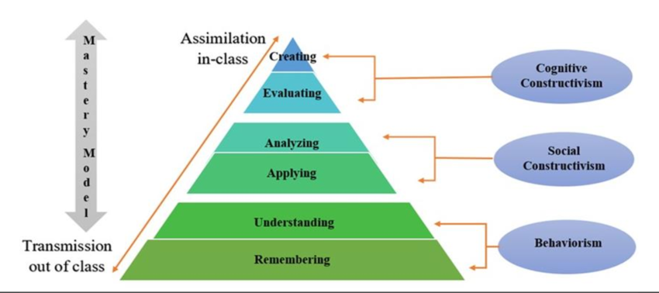
Creación colaborativa de contenidos en EFP
La creación colaborativa de contenidos en la EFP implica que profesores y alumnos trabajen juntos para crear materiales didácticos que reflejen aplicaciones del mundo real, fomentando el aprendizaje activo y el desarrollo de competencias.
Fuente: https://www.researchgate.net/figure/Synthesis-of-the-models-and-theories-associated-with-Flipped-Learning_fig1_375609813
Financiado por la Unión Europea. Las opiniones y puntos de vista expresados solo comprometen a su(s) autor(es) y no reflejan necesariamente los de la Unión Europea o los de la Agencia Ejecutiva Europea de Educación y Cultura (EACEA). Ni la Unión Europea ni la EACEA pueden ser considerados responsables de ellos.
Potenciar el aprendizaje colaborativo:

Slide 4
La importancia de la creación colaborativa de contenidos en EFP
Aprendizaje activo: Involucra a los estudiantes haciéndoles participar en la creación de contenidos, lo que conduce a una mayor apropiación de su aprendizaje.
Habilidades relevantes para la industria: Ayuda a los estudiantes a desarrollar habilidades prácticas necesarias en su industria, como el trabajo en equipo, la alfabetización digital y la comunicación efectiva.
Autenticidad: Los materiales creados conjuntamente reflejan las prácticas reales de la industria, lo que hace que el aprendizaje sea más relevante para los estudiantes de formación profesional.
Desarrollo de habilidades: A través de la colaboración, los estudiantes desarrollan habilidades relevantes para la industria, como la planificación de proyectos, la presentación y la resolución creativa de problemas.
Financiado por la Unión Europea. Las opiniones y puntos de vista expresados solo comprometen a su(s) autor(es) y no reflejan necesariamente los de la Unión Europea o los de la Agencia Ejecutiva Europea de Educación y Cultura (EACEA). Ni la Unión Europea ni la EACEA pueden ser considerados responsables de ellos.
Potenciar el aprendizaje colaborativo:

Slide 5
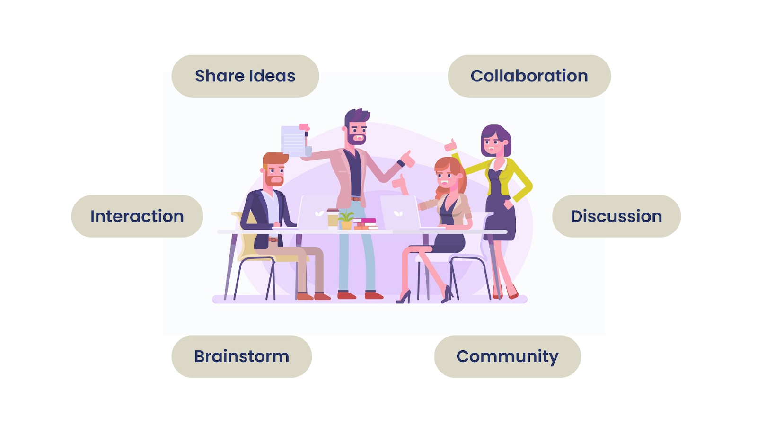
Ventajas de la creación colaborativa de contenidos para la EFP
Aplicación práctica: La creación colaborativa permite a los estudiantes aplicar los conocimientos teóricos a proyectos prácticos similares a los de su oficio.
Exposición a diversas habilidades: Trabajar juntos en los contenidos expone a los estudiantes a diferentes roles, similares a los de un entorno de trabajo real.
Aprendizaje personalizado: Los materiales creados en colaboración pueden adaptarse a diferentes ramas profesionales, como ingeniería eléctrica, hostelería o carpintería, lo que hace que el aprendizaje sea muy pertinente.
Fuente: https://www.educate-me.co/blog/benefits-of-collaborative-learning
Financiado por la Unión Europea. Las opiniones y puntos de vista expresados solo comprometen a su(s) autor(es) y no reflejan necesariamente los de la Unión Europea o los de la Agencia Ejecutiva Europea de Educación y Cultura (EACEA). Ni la Unión Europea ni la EACEA pueden ser considerados responsables de ellos.
Potenciar el aprendizaje colaborativo:

Slide 6
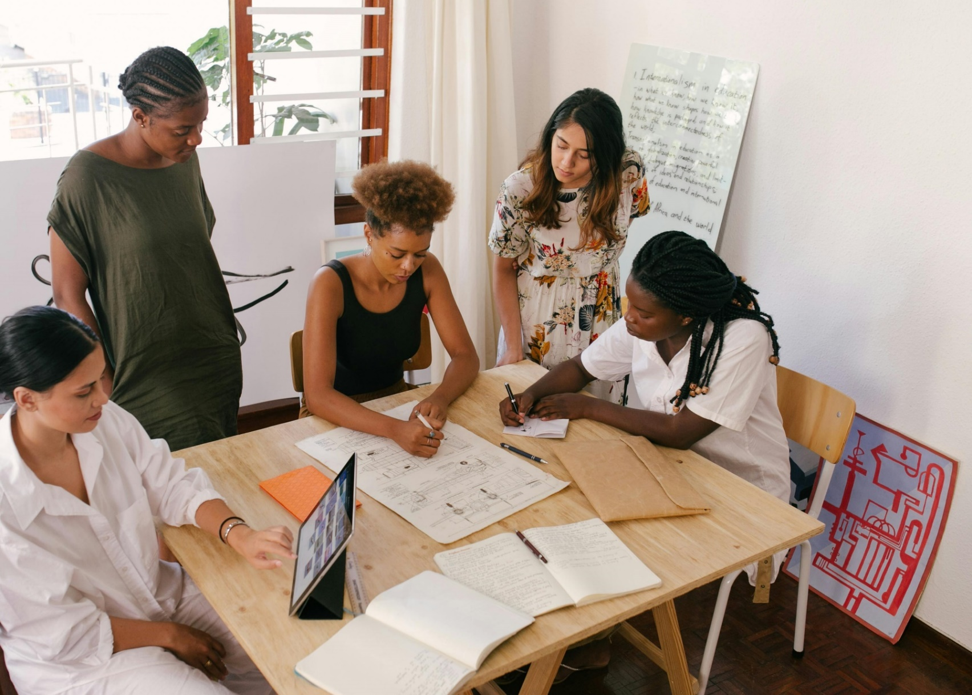
Ejemplos de creación colaborativa de contenidos en EFP
Guías de seguridad: Los alumnos crean guías de seguridad basadas en las normas del sector, como los protocolos de seguridad en la construcción o la manipulación de maquinaria.
Vídeos didácticos: Los estudiantes colaboran en la creación de vídeos instructivos paso a paso sobre procedimientos específicos del sector, como el mantenimiento de automóviles o las técnicas culinarias.
Casos prácticos: Los estudiantes desarrollan casos prácticos que reflejan los retos del sector, como la resolución de problemas técnicos o la gestión de las interacciones con los clientes.
Glosarios de términos comerciales: Los grupos elaboran glosarios de oficios específicos que incluyen definiciones, imágenes y ejemplos relacionados con su campo.
Financiado por la Unión Europea. Las opiniones y puntos de vista expresados solo comprometen a su(s) autor(es) y no reflejan necesariamente los de la Unión Europea o los de la Agencia Ejecutiva Europea de Educación y Cultura (EACEA). Ni la Unión Europea ni la EACEA pueden ser considerados responsables de ellos.
Potenciar el aprendizaje colaborativo:

Slide 7
Alcanzar la excelencia mediante la colaboración
Elevar el papel del educador en el aprendizaje colaborativo
Compromiso: Es importante ir más allá del aprendizaje pasivo, despertando la curiosidad y la participación activa de los alumnos con contenidos que cautiven sus intereses y su imaginación.
Educar: Más allá del compromiso, el contenido debe educar en profundidad, andamiar el aprendizaje de los estudiantes, la comprensión y la aplicación de conceptos complejos en una configuración de aula invertida.
La diversidad: Reconociendo la riqueza de nuestro alumnado, es importante crear contenidos flexibles e integradores, que garanticen la accesibilidad y la pertinencia para todos los estudiantes.
La colaboración como brújula
La colaboración no es un mero medio para alcanzar un fin, sino un proceso transformador que enriquece tanto a los contenidos como a los creadores. Al poner en común nuestras ideas, experiencias y conocimientos colectivos, forjamos contenidos que no solo son más completos, sino también más matizados y reflejan perspectivas diversas.
Financiado por la Unión Europea. Las opiniones y puntos de vista expresados solo comprometen a su(s) autor(es) y no reflejan necesariamente los de la Unión Europea o los de la Agencia Ejecutiva Europea de Educación y Cultura (EACEA). Ni la Unión Europea ni la EACEA pueden ser considerados responsables de ellos.
Potenciar el aprendizaje colaborativo:

Slide 8
Principios para el desarrollo eficaz de contenidos en colaboración
Objetivos y visión compartidos:
Unidad de propósito: Establecer objetivos mutuos desde el principio alinea los esfuerzos del equipo y marca una dirección clara para el proyecto de colaboración. Una visión compartida de lo que se pretende conseguir con los contenidos garantiza que cada contribución nos acerque más a nuestros objetivos educativos.
Compromiso con el éxito: El compromiso colectivo con el éxito del proyecto fomenta el sentido de la responsabilidad y la rendición de cuentas entre todos los miembros del equipo, impulsando el proyecto hacia adelante con ímpetu y determinación.
Diversidad de perspectivas:
La fuerza de la diversidad: Adoptar diversas perspectivas y conocimientos enriquece el proceso de creación de contenidos, ya que aporta una gran riqueza de ideas, enfoques y puntos de vista. Esta diversidad da lugar a contenidos educativos más completos y polifacéticos, capaces de satisfacer a un abanico más amplio de alumnos.
Colaboración inclusiva: Crear un entorno en el que se escuchen y valoren todas las voces fomenta la participación y la innovación, garantizando que el contenido se beneficie de todo el espectro de sabiduría colectiva del equipo.
Comunicación clara:
Canales abiertos: Mantener canales de comunicación abiertos y transparentes es crucial para una colaboración eficaz. Las comprobaciones periódicas, las actualizaciones y los debates abiertos ayudan a mantener al equipo alineado y receptivo ante los retos y las oportunidades.
Comentarios constructivos: Cultivar una cultura de comentarios constructivos permite al equipo perfeccionar ideas, abordar problemas y elevar la calidad del contenido. Los comentarios deben darse y recibirse como una herramienta de crecimiento y mejora, no como una crítica.
Adaptabilidad y flexibilidad:
Capacidad de adaptación al cambio: La capacidad de adaptarse a la nueva información, a los comentarios y a la evolución de las necesidades del proyecto es esencial. La flexibilidad en el enfoque y la voluntad de cambiar de estrategia cuando sea necesario pueden dar lugar a mejores resultados y soluciones más innovadoras.
Proceso iterativo: Reconocer que el desarrollo de contenidos es un proceso iterativo fomenta la mejora continua. Cada iteración es una oportunidad para perfeccionar y mejorar el contenido, acercándose más a la consecución de los objetivos educativos.
Herramientas y prácticas de colaboración:
Aprovechar la tecnología: La utilización de herramientas y plataformas de colaboración facilita una comunicación fluida, el desarrollo de contenidos y la gestión de proyectos, lo que permite al equipo trabajar de forma eficaz y cohesionada.
Financiado por la Unión Europea. Las opiniones y puntos de vista expresados solo comprometen a su(s) autor(es) y no reflejan necesariamente los de la Unión Europea o los de la Agencia Ejecutiva Europea de Educación y Cultura (EACEA). Ni la Unión Europea ni la EACEA pueden ser considerados responsables de ellos.

Slide 9
Herramientas de colaboración: Aprovechar la tecnología
Documentos compartidos y edición en tiempo real:
Google Docs, Sheets y Slides: Permiten que varios usuarios trabajen simultáneamente en el mismo documento, proporcionando un entorno de colaboración en tiempo real. La facilidad de acceso y las funciones intuitivas de comentarios y sugerencias hacen que estas herramientas sean indispensables para los proyectos colaborativos.
Microsoft Office 365: Ofrece un conjunto de herramientas que apoyan la colaboración en tiempo real, permitiendo a los equipos ser coautores de documentos, hojas de cálculo y presentaciones, facilitado por la perfecta integración con soluciones de almacenamiento en la nube como OneDrive.
Almacenamiento en la nube y uso compartido de archivos:
Dropbox: Un servicio de almacenamiento en la nube que simplifica el uso compartido de archivos y carpetas de gran tamaño, facilitando a los equipos el acceso a los contenidos y la colaboración en ellos desde cualquier lugar y en cualquier momento.
Google Drive: Proporciona una plataforma centralizada para almacenar, compartir y colaborar en archivos y carpetas, integrada con el conjunto de herramientas de productividad de Google.
Sistemas de gestión de contenidos (CMS):
WordPress: Permite que varios usuarios aporten, editen y gestionen contenidos para sitios web o blogs, lo que lo convierte en una herramienta versátil para la creación y publicación colaborativa de contenidos.
Moodle: Una plataforma de aprendizaje de código abierto diseñada para proporcionar a educadores, administradores y alumnos un único sistema robusto, seguro e integrado para crear entornos de aprendizaje personalizados.
Financiado por la Unión Europea. Las opiniones y puntos de vista expresados solo comprometen a su(s) autor(es) y no reflejan necesariamente los de la Unión Europea o los de la Agencia Ejecutiva Europea de Educación y Cultura (EACEA). Ni la Unión Europea ni la EACEA pueden ser considerados responsables de ellos.

Slide 10
Herramientas de colaboración: Aprovechar la tecnología
Plataformas colaborativas y gestión de proyectos:
Slack: Facilita la comunicación entre los miembros del equipo, ofreciendo funciones como canales para diferentes temas, mensajería directa e integración con numerosas apps de trabajo y bots.
Trello: Herramienta de gestión de proyectos que utiliza tableros, listas y tarjetas para organizar las tareas y hacer un seguimiento de los avances, fomentando la transparencia y la responsabilidad en los proyectos colaborativos.
Pizarras interactivas:
Miro: Una plataforma de pizarra colaborativa en línea que permite a los equipos trabajar juntos en un lienzo digital compartido, ideal para lluvias de ideas, trazar ideas y planificar proyectos.
Jamboard: La oferta de pizarra interactiva de Google, que proporciona un espacio de colaboración para que los equipos visualicen ideas, lo que la hace perfecta para sesiones creativas y de planificación.
Aprovechando estas herramientas, los educadores pueden fomentar un espíritu de colaboración, garantizando que la creación de contenidos sea un viaje compartido que se beneficie de la sabiduría colectiva, la creatividad y la perspicacia de todo el equipo. Al integrar estas tecnologías en nuestros procesos de colaboración, no solo mejoramos nuestra eficiencia, sino que también enriquecemos la calidad y el impacto de nuestros contenidos educativos, haciendo que las experiencias de aprendizaje sean más atractivas y eficaces para los estudiantes en entornos de flipped classroom.
Financiado por la Unión Europea. Las opiniones y puntos de vista expresados solo comprometen a su(s) autor(es) y no reflejan necesariamente los de la Unión Europea o los de la Agencia Ejecutiva Europea de Educación y Cultura (EACEA). Ni la Unión Europea ni la EACEA pueden ser considerados responsables de ellos.

Slide 11
Diseño de contenidos para la participación y la educación: Estrategias para cautivar e ilustrar a los estudiantes
La creación de contenidos para una clase invertida desafía a los educadores a combinar el compromiso con un profundo valor educativo.
Empiece pensando en el alumno: Comprenda las necesidades, intereses y retos de sus alumnos. Diseñe contenidos que sean relevantes para sus vidas y aspiraciones futuras, haciéndolos más atractivos y significativos.
Incorpore elementos interactivos: Utilice vídeos interactivos, cuestionarios y simulaciones que fomenten la participación activa. Los elementos interactivos pueden transformar el consumo pasivo de contenidos en una experiencia de aprendizaje activo, fomentando una comprensión más profunda.
Aproveche la narración de historias: Integre los conceptos en historias o situaciones de la vida real. La narración de historias puede hacer que las ideas complejas sean más fáciles de relacionar y de recordar, mejorando la retención y la comprensión.
Fomente la curiosidad y la indagación: Plantee preguntas que inciten a la reflexión o presente problemas al principio del contenido. Este enfoque despierta la curiosidad y motiva a los alumnos a explorar el material en busca de respuestas o soluciones.
Utilice recursos multimedia: Combine texto, imágenes, vídeos y audio para adaptarse a los distintos estilos de aprendizaje. Un enfoque multimedia puede hacer que el contenido sea más accesible y atractivo para un alumnado diverso.
Fomentar la colaboración y el debate: Diseñe contenidos que inciten a los estudiantes a colaborar o participar en debates, ya sea en línea o en el aula. La colaboración enriquece la experiencia de aprendizaje, permitiendo a los estudiantes explorar diferentes perspectivas y profundizar en su comprensión.
Financiado por la Unión Europea. Las opiniones y puntos de vista expresados solo comprometen a su(s) autor(es) y no reflejan necesariamente los de la Unión Europea o los de la Agencia Ejecutiva Europea de Educación y Cultura (EACEA). Ni la Unión Europea ni la EACEA pueden ser considerados responsables de ellos.

Slide 12
Diseño de contenidos para la participación y la educación: Estrategias para cautivar e ilustrar a los estudiantes
La creación de contenidos para una clase invertida desafía a los educadores a combinar el compromiso con un profundo valor educativo.
Proporcione aplicaciones del mundo real: Destaque la aplicación en el mundo real de los conceptos que se enseñan. Demostrar cómo se pueden aplicar los conocimientos en situaciones de la vida real aumenta su valor y relevancia, fomentando un compromiso más profundo.
Ofrezca opciones y caminos: Permita que los estudiantes elijan cómo se involucran con el contenido o qué temas exploran en profundidad. Ofrecer opciones empodera a los estudiantes, haciendo que la experiencia de aprendizaje sea más personalizada y atractiva.
Incorpore evaluaciones formativas: Incorpore cuestionarios breves o ejercicios de reflexión a lo largo del contenido. Estas evaluaciones formativas proporcionan información inmediata, ayudando a los estudiantes a evaluar su comprensión y ajustar sus estrategias de aprendizaje en consecuencia.
Iterar y mejorar continuamente: Recopile información de los estudiantes sobre la eficacia y el nivel de compromiso del contenido. Utilice esta información para perfeccionar y mejorar continuamente el material, asegurándose de que sigue siendo relevante, atractivo y valioso desde el punto de vista educativo.
Financiado por la Unión Europea. Las opiniones y puntos de vista expresados solo comprometen a su(s) autor(es) y no reflejan necesariamente los de la Unión Europea o los de la Agencia Ejecutiva Europea de Educación y Cultura (EACEA). Ni la Unión Europea ni la EACEA pueden ser considerados responsables de ellos.

Slide 13
¿Cómo se pueden abordar las diversas necesidades de aprendizaje?
Reconocer y valorar la diversidad: Comprender que los alumnos proceden de entornos variados y tienen experiencias, capacidades y formas de aprender diferentes. Reconocer esta diversidad es el primer paso para crear contenidos verdaderamente integradores.
Múltiples formatos para la entrega de contenidos: Ofrezca contenidos en varios formatos (texto, vídeo, audio, simulaciones interactivas) para atender a las distintas preferencias de aprendizaje. Por ejemplo, ofrezca transcripciones de vídeos y descripciones de audio de materiales visuales para garantizar la accesibilidad.
Utilice un lenguaje claro y sencillo: Asegúrese de que el lenguaje utilizado en los contenidos sea claro, conciso y sin jergas. Este enfoque hace que el material sea más accesible, especialmente para los estudiantes que puedan tener dificultades con textos complejos o para quienes el idioma del curso no sea su lengua materna.
Incorporar el Diseño Universal para el Aprendizaje (UDL): Aplicar los principios del UDL para crear entornos de aprendizaje flexibles que se adapten a las diferencias individuales de aprendizaje. Esto podría incluir la oferta de múltiples medios de participación, representación, acción y expresión.
Experiencias de aprendizaje con andamiaje: Proporcionar experiencias de aprendizaje con andamiaje que aumenten gradualmente en complejidad. Esto permite a todos los alumnos ampliar sus conocimientos y habilidades a su propio ritmo, garantizando que nadie se quede atrás.
Fomente el aprendizaje a su propio ritmo: Diseñe contenidos que permitan a los estudiantes aprender a su propio ritmo. Incluya oportunidades para que los estudiantes repasen y revisen el material según sea necesario, promoviendo el dominio del contenido.
Herramientas de aprendizaje interactivas y adaptables: Utilice herramientas de aprendizaje interactivas y adaptables que se ajusten a las necesidades de cada alumno. Estas herramientas pueden proporcionar información y apoyo personalizados, mejorando la experiencia de aprendizaje de cada alumno.
Revisiones periódicas y comentarios: Incorpore controles periódicos y solicite opiniones a los estudiantes sobre sus experiencias de aprendizaje. Esta información puede servir para ajustar el contenido y las estrategias de enseñanza con el fin de satisfacer mejor las necesidades de todos los alumnos.
Cumplimiento de las normas de accesibilidad: Garantizar que todos los contenidos cumplen las normas de accesibilidad, haciéndolos utilizables para estudiantes con discapacidades. Esto incluye incluir texto alternativo en las imágenes, subtitular los vídeos y garantizar que todos los materiales digitales sean navegables y utilizables con tecnologías de apoyo.
Financiado por la Unión Europea. Las opiniones y puntos de vista expresados solo comprometen a su(s) autor(es) y no reflejan necesariamente los de la Unión Europea o los de la Agencia Ejecutiva Europea de Educación y Cultura (EACEA). Ni la Unión Europea ni la EACEA pueden ser considerados responsables de ellos.

Slide 14
Diseño de actividades colaborativas: 3 fases
Actividades previas a la clase para la creación colaborativa de contenidos
Asignación de temas: Divida a los alumnos en grupos y asígneles diferentes temas relacionados con la próxima lección.
Investigar: Anima a los alumnos a investigar sobre su tema utilizando recursos multimedia (vídeos, artículos, etc.).
Lluvia de ideas: Utiliza herramientas como Padlet o Jamboard para recopilar ideas de forma colaborativa antes de la clase.
Actividades de creación colaborativa de contenidos en clase
Trabajo en grupo: Los grupos se reúnen para crear contenidos basados en su investigación (por ejemplo, una infografía o un vídeo).
Presentación y retroalimentación: Cada grupo presenta su contenido y recibe comentarios de sus compañeros y de los instructores.
Prácticas: Los estudiantes aplican los conceptos discutidos durante la creación colaborativa de contenidos a tareas prácticas del mundo real.
Reflexión posterior a la clase y mejora del contenido
Preguntas de reflexión: ¿Qué aprendiste al crear el contenido? ¿Cómo te ha ayudado la colaboración a comprender mejor el tema?
Sugerencias de mejora: Los grupos revisan sus contenidos creados basándose en los comentarios para mejorar la calidad y la profundidad.
Revisión entre iguales: Asigne a los grupos la tarea de revisar los contenidos de los demás, proporcionándoles comentarios constructivos.
Financiado por la Unión Europea. Las opiniones y puntos de vista expresados solo comprometen a su(s) autor(es) y no reflejan necesariamente los de la Unión Europea o los de la Agencia Ejecutiva Europea de Educación y Cultura (EACEA). Ni la Unión Europea ni la EACEA pueden ser considerados responsables de ellos.

Slide 15
¿Cómo se pueden abordar las diversas necesidades de aprendizaje?
Crear contenidos inclusivos para todos los alumnos
En el modelo de aula invertida, en el que los alumnos se enfrentan por primera vez a un nuevo material de forma independiente, es fundamental que el contenido sea accesible y atractivo para todos los alumnos, independientemente de sus preferencias o necesidades de aprendizaje. Esta diapositiva describe estrategias para crear contenidos inclusivos que respeten y respondan a la diversidad de los alumnos en nuestras aulas.
Mediante la aplicación de estrategias específicas, los educadores pueden crear un entorno de aprendizaje que no sólo sea diverso e integrador, sino que también apoye y capacite a todos los alumnos. Este enfoque garantiza que todos los alumnos tengan las mismas oportunidades de comprometerse con el contenido, participar activamente en su viaje de aprendizaje y alcanzar todo su potencial.
Financiado por la Unión Europea. Las opiniones y puntos de vista expresados solo comprometen a su(s) autor(es) y no reflejan necesariamente los de la Unión Europea o los de la Agencia Ejecutiva Europea de Educación y Cultura (EACEA). Ni la Unión Europea ni la EACEA pueden ser considerados responsables de ellos.

Slide 16
Racionalización de los esfuerzos de colaboración:
Optimización del flujo de trabajo para una colaboración productiva en equipo
Aclarar funciones y responsabilidades: Empiece por asignar funciones y responsabilidades claras a cada miembro del equipo, en función de sus puntos fuertes y su experiencia. Esta claridad ayuda a evitar solapamientos en el trabajo y garantiza que se cubran todas las tareas necesarias.
Establecer una visión compartida: Asegúrese de que todos los miembros del equipo comparten los objetivos y resultados del proyecto. Esta alineación fomenta un sentido de propósito y dirección, guiando los esfuerzos del equipo hacia un objetivo común.
Planificación de plazos e hitos: Elabore un calendario detallado del proyecto que incluya los principales hitos y plazos. Este calendario sirve de hoja de ruta para el proyecto y ayuda a mantener al equipo en el buen camino y centrado en la consecución de sus objetivos.
Utilizar herramientas de gestión de proyectos: Aprovecha herramientas de gestión de proyectos como Asana, Trello o Monday.com para organizar tareas, fijar plazos y hacer un seguimiento del progreso. Estas herramientas ofrecen una visión general del estado del proyecto y facilitan la comunicación entre los miembros del equipo.
Comunicación y reuniones periódicas: Programe reuniones periódicas del equipo para debatir los avances, abordar los retos y ajustar los planes según sea necesario. Una comunicación abierta y continua garantiza que todo el mundo esté alineado e informado.
Financiado por la Unión Europea. Las opiniones y puntos de vista expresados solo comprometen a su(s) autor(es) y no reflejan necesariamente los de la Unión Europea o los de la Agencia Ejecutiva Europea de Educación y Cultura (EACEA). Ni la Unión Europea ni la EACEA pueden ser considerados responsables de ellos.

Slide 17
Racionalización de los esfuerzos de colaboración:
Optimización del flujo de trabajo para una colaboración productiva en equipo
Documentar y compartir recursos: Crea un repositorio central (utilizando plataformas como Google Drive o Dropbox) donde los miembros del equipo puedan almacenar y acceder a todos los materiales y documentos del proyecto. Este espacio compartido simplifica la colaboración y garantiza que todos tengan acceso a la información más reciente.
Fomentar la retroalimentación y la adaptabilidad: Fomente un entorno en el que se aliente y valore la retroalimentación. Esté abierto a realizar ajustes basados en las aportaciones del equipo, reconociendo que la flexibilidad puede conducir a mejores resultados y a la innovación.
Celebrar los hitos y los éxitos: Reconozca y celebre la consecución de hitos y la finalización del proyecto. Reconocer los esfuerzos y los éxitos del equipo levanta la moral y refuerza el valor de la colaboración.
Revisión posterior al proyecto: Una vez finalizado el proyecto, organice una sesión de revisión para reflexionar sobre lo que ha ido bien y lo que podría mejorarse. Esta reflexión es crucial para aprender y mejorar los futuros esfuerzos de colaboración.
Financiado por la Unión Europea. Las opiniones y puntos de vista expresados solo comprometen a su(s) autor(es) y no reflejan necesariamente los de la Unión Europea o los de la Agencia Ejecutiva Europea de Educación y Cultura (EACEA). Ni la Unión Europea ni la EACEA pueden ser considerados responsables de ellos.

Slide 18
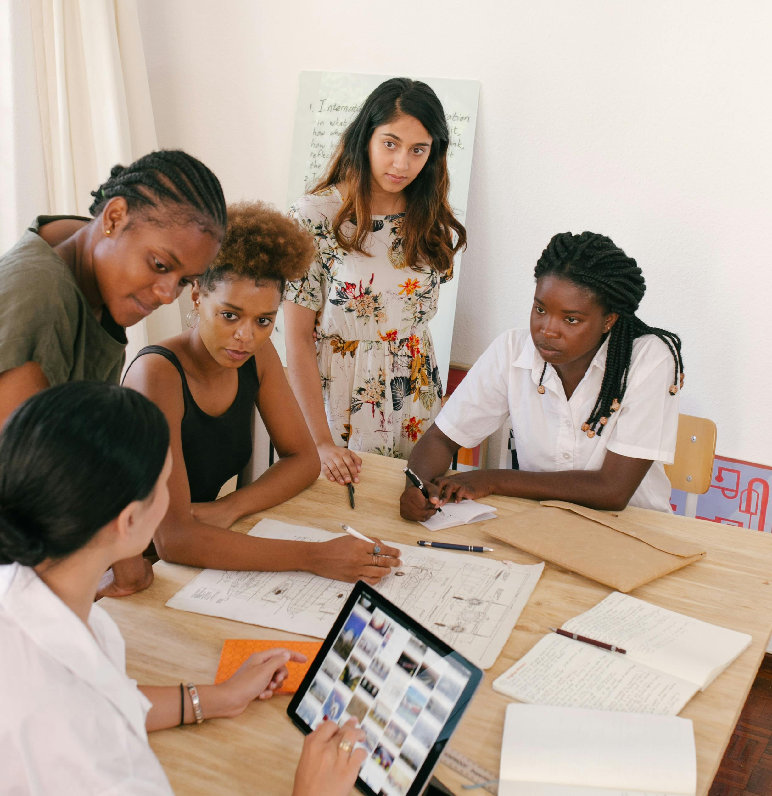
Racionalización de los esfuerzos de colaboración:
Optimización del flujo de trabajo para una colaboración productiva en equipo
La creación colaborativa de contenidos en entornos de aula invertida requiere un enfoque racionalizado de la gestión del flujo de trabajo. Esta diapositiva proporciona a los educadores técnicas eficaces para organizar proyectos colaborativos, garantizando que se maximicen las contribuciones de cada miembro del equipo y que el proyecto progrese sin problemas hacia su finalización.
Al adoptar estas técnicas de gestión del flujo de trabajo, los equipos pueden mejorar su eficiencia, comunicación y eficacia general en los proyectos de creación de contenidos en colaboración. Este enfoque estructurado no sólo garantiza que los proyectos se lleven a cabo con éxito, sino que también enriquece la experiencia de colaboración del equipo, dando lugar a contenidos educativos más atractivos e impactantes.
Financiado por la Unión Europea. Las opiniones y puntos de vista expresados solo comprometen a su(s) autor(es) y no reflejan necesariamente los de la Unión Europea o los de la Agencia Ejecutiva Europea de Educación y Cultura (EACEA). Ni la Unión Europea ni la EACEA pueden ser considerados responsables de ellos.

Slide 19
Retos de la creación colaborativa de contenidos en EFP
Gestión del tiempo: La gestión eficaz del tiempo es un reto, sobre todo cuando se trabaja en tareas prácticas. Los proyectos en colaboración suelen requerir una coordinación importante, y compaginarlos con otras tareas del curso o la formación práctica puede resultar difícil para los estudiantes. Establecer hitos y plazos claros puede ayudar a mantener el progreso en el buen camino.
Variabilidad de competencias: Los distintos estudiantes tienen diferentes niveles de experiencia, lo que puede dar lugar a contribuciones desiguales. En entornos de EFP, algunos estudiantes pueden tener más experiencia práctica, mientras que otros pueden sentirse más cómodos con los aspectos teóricos. Esta disparidad puede provocar frustración o una distribución desigual de la carga de trabajo. La asignación de funciones que se adapten a los puntos fuertes de cada estudiante, al tiempo que se fomenta el desarrollo de habilidades en otras áreas, puede mitigar este problema.
Acceso a herramientas: Puede que no todos los estudiantes tengan el mismo acceso a herramientas específicas del sector o a recursos digitales en casa. Esta falta de acceso puede obstaculizar la capacidad de participar plenamente en la creación de contenidos colaborativos, especialmente cuando el contenido requiere el uso de software o equipos especializados. Para solucionarlo, los profesores pueden proporcionar recursos alternativos, como contenidos descargables, herramientas de préstamo u oportunidades para acceder en clase al equipo necesario.
Barreras de comunicación: La colaboración eficaz requiere una buena comunicación, lo que puede suponer un reto si los alumnos no están acostumbrados a trabajar juntos o son tímidos a la hora de expresar sus ideas. La falta de comunicación puede dar lugar a malentendidos o a trabajos incompletos. Fomentar las reuniones periódicas, utilizar herramientas de comunicación digital y promover un entorno abierto y de apoyo puede ayudar a superar estas barreras.
Desafíos técnicos: El uso de herramientas digitales para la creación de contenidos puede plantear dificultades técnicas, sobre todo para los estudiantes menos familiarizados con el software. Problemas como la incompatibilidad del software, la conectividad a Internet o la falta de familiaridad con las herramientas de colaboración pueden causar retrasos. Ofrecer sesiones de formación o tutoriales sobre las herramientas utilizadas puede ayudar a los estudiantes a sentirse más seguros y capaces.
Equilibrio entre la responsabilidad individual y la del grupo: En los proyectos de colaboración, existe el riesgo de que algunos estudiantes contribuyan menos que otros, lo que puede provocar un desequilibrio en la carga de trabajo. Esto se conoce a veces como "free-riding". Para mitigarlo, es importante establecer responsabilidades individuales claras y evaluar tanto las contribuciones del grupo como las individuales. Las evaluaciones de los compañeros también pueden proporcionar información sobre el nivel de participación de cada miembro del grupo.
Financiado por la Unión Europea. Las opiniones y puntos de vista expresados solo comprometen a su(s) autor(es) y no reflejan necesariamente los de la Unión Europea o los de la Agencia Ejecutiva Europea de Educación y Cultura (EACEA). Ni la Unión Europea ni la EACEA pueden ser considerados responsables de ellos.

Slide 20
Superar los retos de la colaboración
Los proyectos colaborativos, aunque inmensamente gratificantes, pueden encontrarse con una serie de retos que, si no se abordan, pueden obstaculizar el progreso del equipo y repercutir en la calidad de los contenidos educativos creados. En esta diapositiva se describen los obstáculos más comunes a los que hay que enfrentarse durante la creación de contenidos en colaboración y se ofrecen estrategias prácticas para superarlos, garantizando un entorno de trabajo productivo y armonioso.
Desafío | Solución
Las diferencias de opiniones y planteamientos pueden provocar conflictos dentro del equipo. | Establezca canales de comunicación claros y protocolos de resolución de conflictos. Fomente debates abiertos en los que todos los miembros del equipo puedan expresar sus puntos de vista y trabajar para alcanzar un consenso que se ajuste a los objetivos del proyecto.
Algunos miembros del equipo pueden contribuir menos que otros, lo que provoca un desequilibrio en la carga de trabajo. | Revisar y ajustar periódicamente las funciones y responsabilidades, asegurándose de que sean equitativas y se ajusten a los puntos fuertes y la disponibilidad de cada miembro. Aplique medidas de rendición de cuentas y fomente el apoyo entre iguales para motivar la plena participación.
Pueden surgir problemas de comunicación, sobre todo en equipos virtuales, que provoquen malentendidos y retrasos. | Utilice herramientas de colaboración que faciliten una comunicación eficaz y asegúrese de que las expectativas en cuanto a capacidad de respuesta y actualizaciones se establecen claramente desde el principio.
Coordinar horarios y cargas de trabajo para cumplir los plazos de los proyectos puede resultar difícil. | Elabore un calendario realista del proyecto, con márgenes para retrasos imprevistos. Utiliza un software de gestión de proyectos para seguir los avances y ajustar los plazos según sea necesario.
Supervisar el progreso de las distintas tareas y asegurarse de que el proyecto sigue su curso puede ser todo un reto. | Asigne un gestor o jefe de proyecto para supervisar el progreso del proyecto. Utiliza paneles de control y revisiones periódicas para supervisar los avances y abordar cualquier obstáculo con prontitud.
Mantener a los miembros del equipo motivados y comprometidos durante todo el proyecto. | Destaque la importancia de la contribución de cada miembro al éxito del proyecto. Celebre los hitos y ofrezca comentarios positivos para mantener la moral.
Los cambios en el alcance del proyecto, la composición del equipo u otros imprevistos pueden interrumpir el progreso. | Fomentar una cultura de equipo flexible y adaptable que pueda responder rápidamente a los cambios. Fomentar la creatividad en la búsqueda de soluciones y estar abierto a ajustar los objetivos y las estrategias según sea necesario.
Financiado por la Unión Europea. Las opiniones y puntos de vista expresados solo comprometen a su(s) autor(es) y no reflejan necesariamente los de la Unión Europea o los de la Agencia Ejecutiva Europea de Educación y Cultura (EACEA). Ni la Unión Europea ni la EACEA pueden ser considerados responsables de ellos.

Slide 21
Evaluar y perfeccionar contenidos: Perfeccionar el material educativo mediante la retroalimentación y la iteración
 | Técnica | Estrategia
Revisión paritaria inicial | Antes de distribuir los contenidos a los estudiantes, emprenda un proceso de revisión por pares con otros educadores. Este paso puede revelar información sobre la claridad, el nivel de compromiso y el valor educativo del contenido. | Cree una lista de comprobación basada en objetivos educativos y criterios de compromiso para orientar a los revisores. Incorpore sus comentarios para perfeccionar el contenido antes de exponerlo a los estudiantes.
Mecanismos de retroalimentación de los estudiantes | Aplique diversos métodos para recabar la opinión de los estudiantes, como encuestas, grupos de discusión y herramientas digitales de opinión. Las opiniones directas de los estudiantes aportan valiosas perspectivas sobre la eficacia de los contenidos y las áreas de mejora. | Diseñar mecanismos de retroalimentación fáciles y rápidos de completar, que garanticen mayores índices de participación. Analice los comentarios para detectar patrones y perspectivas útiles.
Evaluación Análisis de resultados | Evalúe el rendimiento de los alumnos en las evaluaciones relacionadas con el contenido. Este análisis puede indicar hasta qué punto el material facilitó el aprendizaje y qué áreas pueden requerir aclaraciones o mejoras. | Comparar los resultados de la evaluación con los resultados previstos. Identificar las discrepancias para señalar las secciones de contenido que necesitan revisión.
Proceso de perfeccionamiento iterativo | Establecer un proceso de perfeccionamiento iterativo de los contenidos basado en los comentarios recogidos y los resultados de las evaluaciones. Este enfoque parte de la idea de que los contenidos educativos siempre pueden mejorarse... | Programar ciclos de revisión periódica de los contenidos, incorporando cambios en incrementos pequeños y manejables. Documente las revisiones y su impacto para futuras actualizaciones.
Aprovechar los datos analíticos y de aprendizaje | Utilice las herramientas de análisis de datos disponibles en los sistemas de gestión del aprendizaje (LMS) para obtener información sobre cómo interactúan los estudiantes con el contenido. Métricas como el tiempo de participación, las tasas de finalización y los intentos de cuestionarios ofrecen pistas sobre la eficacia del contenido. | Analice los datos de aprendizaje para identificar las secciones de contenido con menor compromiso o mayores niveles de dificultad. Ajuste estas áreas para mejorar la comprensibilidad y el interés.
Celebrar el éxito y aprender de los retos | Reconocer y compartir los éxitos en el perfeccionamiento de contenidos, utilizándolos como oportunidades de aprendizaje para el desarrollo futuro de contenidos. Del mismo modo, discutir abiertamente los retos y las estrategias utilizadas para superarlos, fomentando una cultura de mejora continua. | Crear foros o reuniones para que los educadores compartan sus experiencias de evaluación y perfeccionamiento de contenidos. Este aprendizaje en común puede elevar la calidad general de los materiales educativos.
Financiado por la Unión Europea. Las opiniones y puntos de vista expresados solo comprometen a su(s) autor(es) y no reflejan necesariamente los de la Unión Europea o los de la Agencia Ejecutiva Europea de Educación y Cultura (EACEA). Ni la Unión Europea ni la EACEA pueden ser considerados responsables de ellos.

Slide 22
Estudio de caso: Fomentar el trabajo en equipo en la formación en tecnología del automóvil
Antecedentes: En el Coastal Technical College, el programa de Tecnología de Automoción se centraba tradicionalmente en el aprendizaje y la evaluación individuales. Sin embargo, al reconocer la importancia del trabajo en equipo en el diagnóstico y la reparación de automóviles, el instructor Reyes decidió integrar la creación colaborativa de contenidos en el plan de estudios.
El reto: El reto consistía en pasar de un enfoque de aprendizaje predominantemente individualista a otro que hiciera hincapié en la colaboración y el trabajo en equipo, reflejando el entorno real de los talleres de reparación de automóviles, donde el trabajo en equipo es crucial.
Estrategias empleadas:
Ejercicios de diagnóstico en colaboración: Los estudiantes se agruparon en equipos y se les plantearon situaciones de diagnóstico del mundo real para que las resolvieran en colaboración. Esto les obligó a crear documentación compartida sobre su proceso de diagnóstico, conclusiones y soluciones propuestas utilizando plataformas digitales.
Uso de plataformas digitales colaborativas: Los equipos utilizaron plataformas como Microsoft Teams y Google Docs compartidos para documentar sus procesos de diagnóstico, fomentando la colaboración continua tanto dentro como fuera del aula.
Colaboración entre clases: El profesor Reyes organizó una colaboración entre su clase y el programa de Tecnología del Automóvil del colegio comunitario más cercano. Los estudiantes de ambas instituciones crearon conjuntamente un repositorio en línea de casos prácticos y soluciones de diagnóstico.
Revisión por pares y comentarios: Cada equipo presentó sus conclusiones a la clase, tras lo cual se celebró una sesión estructurada de revisión por pares en la que los estudiantes criticaron el trabajo de los demás basándose en criterios como la minuciosidad del diagnóstico, la creatividad de las soluciones y la claridad de la documentación.
Resultado:
Fortalecimiento de la capacidad de trabajo en equipo: Los estudiantes desarrollaron sólidas habilidades de trabajo en equipo, aprendiendo a comunicarse eficazmente, delegar tareas y combinar las fortalezas individuales para resolver problemas complejos.
Mejora de los conocimientos técnicos: La naturaleza colaborativa de los ejercicios profundizó los conocimientos técnicos de los estudiantes, ya que se vieron expuestos a una gama más amplia de escenarios y soluciones gracias a la colaboración entre compañeros.
Mayor compromiso: Los estudiantes manifestaron mayores niveles de compromiso y satisfacción con el proceso de aprendizaje, valorando la oportunidad de trabajar con sus compañeros y abordar problemas del mundo real en colaboración.
Preparación para la industria: Los graduados del programa se incorporan a la población activa no sólo con conocimientos técnicos avanzados, sino también con la capacidad de trabajar eficazmente en entornos orientados al trabajo en equipo, lo que los hace muy valiosos para los empleadores.
Financiado por la Unión Europea. Las opiniones y puntos de vista expresados solo comprometen a su(s) autor(es) y no reflejan necesariamente los de la Unión Europea o los de la Agencia Ejecutiva Europea de Educación y Cultura (EACEA). Ni la Unión Europea ni la EACEA pueden ser considerados responsables de ellos.

Slide 23
Caso práctico 1: Artes culinarias
Contexto: Los estudiantes de artes culinarias colaboraron en la creación de un menú temático como parte de su programa de EFP.
Planteamiento: La clase se dividió en equipos, cada uno de los cuales se encargó de elaborar un menú de tres platos en torno a un tema específico, como la cocina mediterránea o de fusión. Cada miembro del equipo asumió una responsabilidad diferente: aperitivo, plato principal, postre y gestión de costes. En colaboración, seleccionaron las recetas, buscaron los ingredientes y equilibraron los costes para garantizar la rentabilidad del menú.
Resultados: Los estudiantes aprendieron a trabajar juntos con limitaciones de tiempo, a reproducir entornos de cocina reales y a afrontar retos relacionados con el equilibrio entre creatividad y control de costes. Los debates en equipo dieron lugar a menús creativos que satisfacían tanto las normas culinarias como los requisitos presupuestarios, reflejando los retos a los que se enfrentan las cocinas profesionales.
Conclusión clave: El aprendizaje colaborativo permitió a los estudiantes comprender las complejidades de la planificación de menús, incluida la creatividad, el control de costes y el trabajo en equipo, habilidades esenciales para los profesionales de la cocina.
Financiado por la Unión Europea. Las opiniones y puntos de vista expresados solo comprometen a su(s) autor(es) y no reflejan necesariamente los de la Unión Europea o los de la Agencia Ejecutiva Europea de Educación y Cultura (EACEA). Ni la Unión Europea ni la EACEA pueden ser considerados responsables de ellos.

Slide 24
Caso práctico 2: Asistencia sanitaria - Simulación colaborativa de pacientes
Contexto: Los estudiantes de sanidad de un programa de EFP trabajaron en equipo durante simulaciones de atención al paciente para mejorar sus habilidades colaborativas y clínicas.
Enfoque: Se dividió a los alumnos en grupos de cuatro, cada uno de los cuales asumió diferentes funciones sanitarias: enfermero, auxiliar, cuidador y educador de pacientes. Juntos, se enfrentaron a un escenario de simulación de paciente, como la gestión del plan de cuidados de un paciente diabético. Cada alumno se turnaba en los distintos papeles para comprender las perspectivas de todo el equipo asistencial.
Resultados: Este enfoque colaborativo permitió a los estudiantes comprender mejor la importancia de cada función en la atención al paciente y la necesidad de una comunicación y un trabajo en equipo eficaces en los entornos médicos. También les ayudó a confiar más en sus habilidades interpersonales, así como en su capacidad para proporcionar una atención integral.
Conclusión clave: Las simulaciones colaborativas en la atención sanitaria fomentaron una comprensión más profunda de la naturaleza interconectada de la atención al paciente y de la necesidad de una comunicación y un trabajo en equipo excelentes en los entornos médicos.
Financiado por la Unión Europea. Las opiniones y puntos de vista expresados solo comprometen a su(s) autor(es) y no reflejan necesariamente los de la Unión Europea o los de la Agencia Ejecutiva Europea de Educación y Cultura (EACEA). Ni la Unión Europea ni la EACEA pueden ser considerados responsables de ellos.

Slide 25
Actividad de reflexión
Creación colaborativa de contenidos: Reflexión sobre nuestro viaje de creación conjunta
Piense en un proyecto reciente de creación colaborativa de contenidos en el que haya participado. ¿Cuáles fueron los factores clave que contribuyeron a su éxito o a sus dificultades? ¿Cómo influyó la diversidad del equipo en los contenidos creados?
Reflexione sobre el flujo de trabajo y las estrategias de gestión empleadas. ¿Fueron eficaces? ¿Por qué sí o por qué no? ¿Qué herramientas o plataformas se utilizaron y cómo facilitaron o dificultaron la colaboración?
¿De qué manera el contenido colaborativo atrajo a diferentes tipos de alumnos? ¿Cómo reflejaron los contenidos la comprensión de las diversas necesidades de aprendizaje?
¿Qué ha aprendido sobre sus propios puntos fuertes y áreas de mejora en la creación colaborativa de contenidos? ¿Cómo puede aplicar estos conocimientos a futuras iniciativas de colaboración?
¿Qué estrategias pondrás en práctica para mejorar la colaboración en tu próximo proyecto de creación de contenidos? ¿Existen herramientas o técnicas específicas que piense explorar más a fondo para apoyar estas estrategias?
Financiado por la Unión Europea. Las opiniones y puntos de vista expresados solo comprometen a su(s) autor(es) y no reflejan necesariamente los de la Unión Europea o los de la Agencia Ejecutiva Europea de Educación y Cultura (EACEA). Ni la Unión Europea ni la EACEA pueden ser considerados responsables de ellos.

Slide 26
Recursos
Mejora del diseño instruccional: Retroalimentación y perfeccionamiento iterativo
Comprender el valor de la colaboración
Una guía detallada para colaborar con éxito en materia de contenidos
El poder de la colaboración: Aprovechar las ideas de su equipo
Financiado por la Unión Europea. Las opiniones y puntos de vista expresados solo comprometen a su(s) autor(es) y no reflejan necesariamente los de la Unión Europea o los de la Agencia Ejecutiva Europea de Educación y Cultura (EACEA). Ni la Unión Europea ni la EACEA pueden ser considerados responsables de ellos.

